Slide 1

МДОАУ №124
«Василёк»
Муниципальный смотр-конкурс
«Осень в зале побывала,
чудо-краски разбросала»
Музыкальный
Руководитель:
Хлусевич С.С.

Slide 2

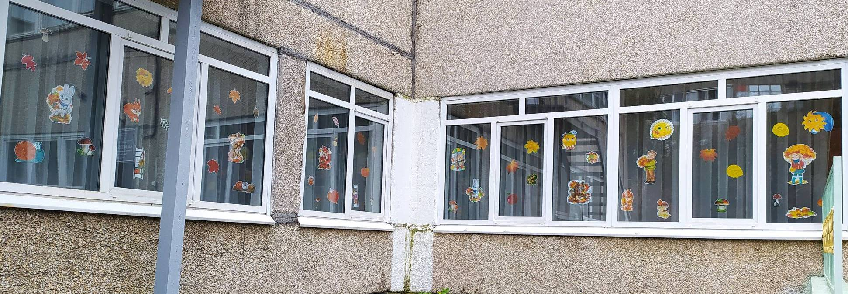
Постучал осенний праздник в детский сад,
Чтоб порадовать и взрослых, и ребят!
Забавные двусторонние картинки на окнах музыкального зала создают праздничное настроение ещё на входе в детский сад.

Slide 3

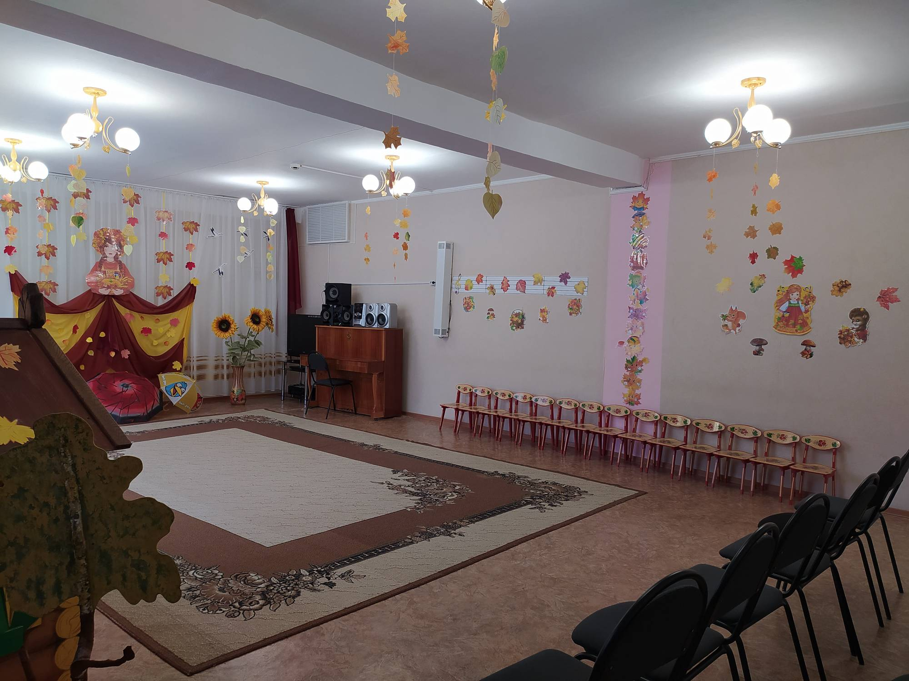
Как красиво в нашем зале – словно в сказку вы попали!

Slide 4
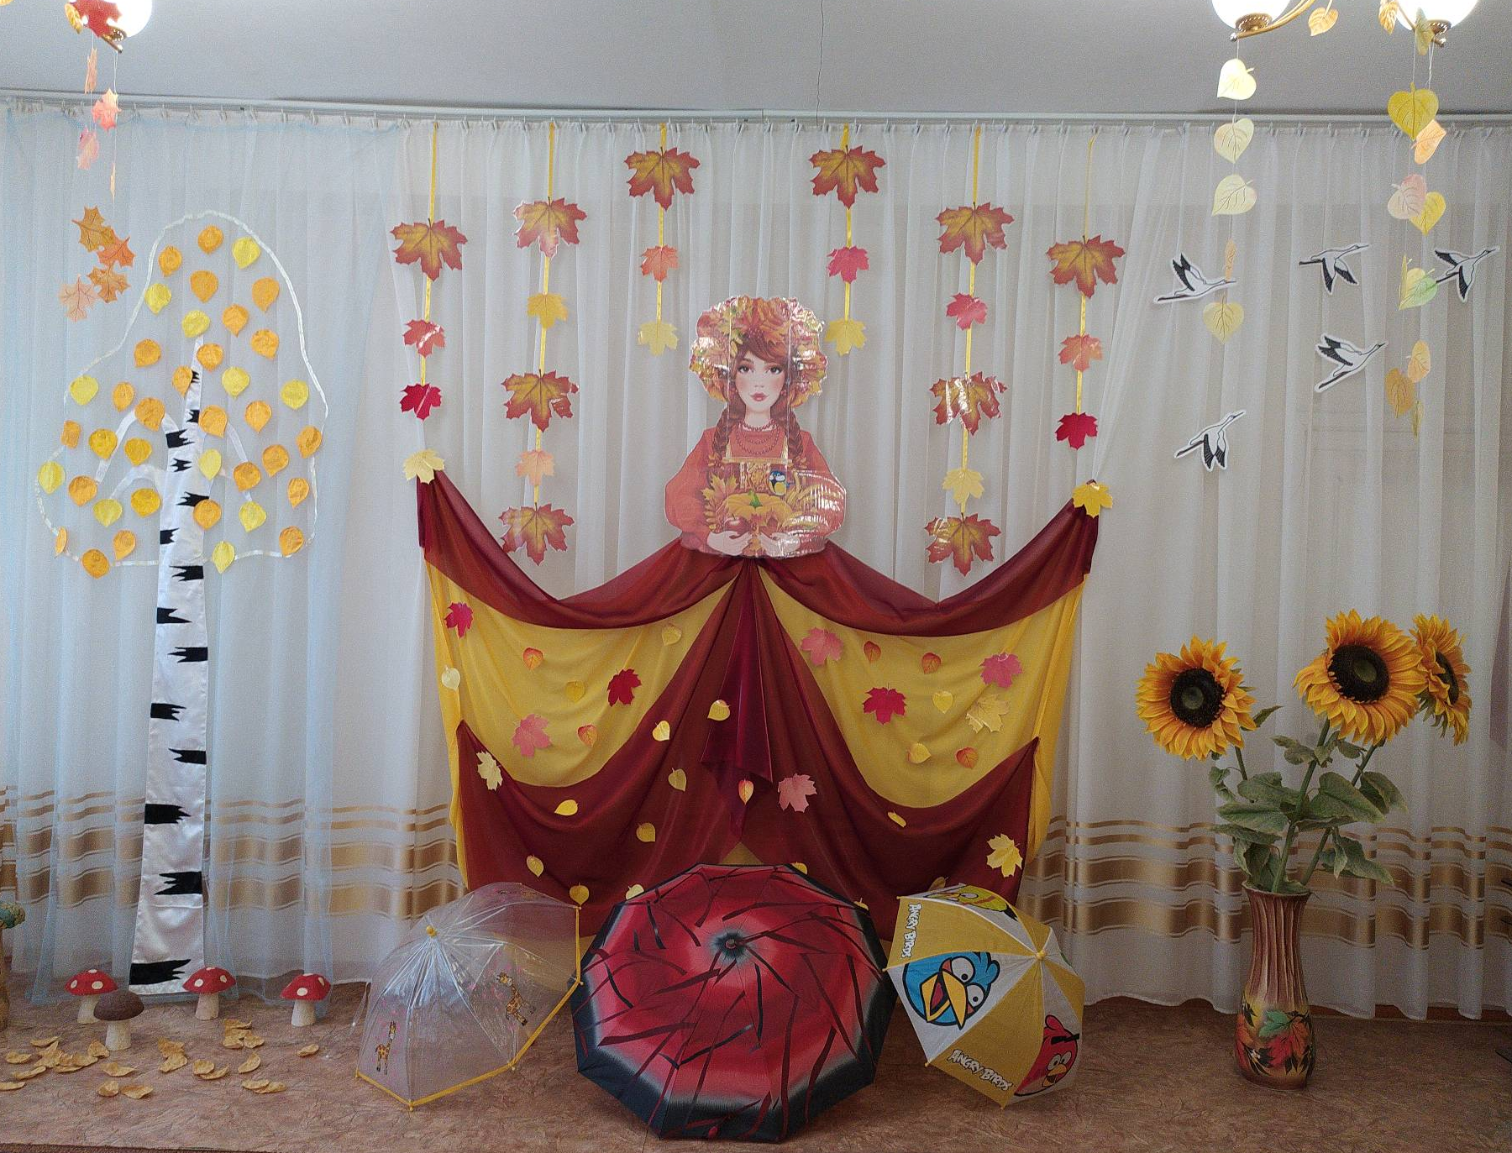
Красавица Осень встречает гостей и провожает на юг журавлей

Slide 5
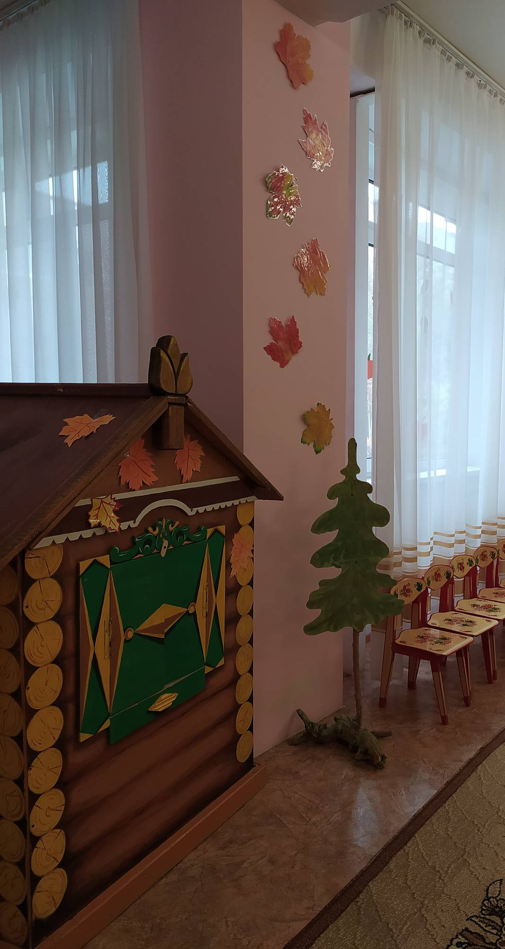
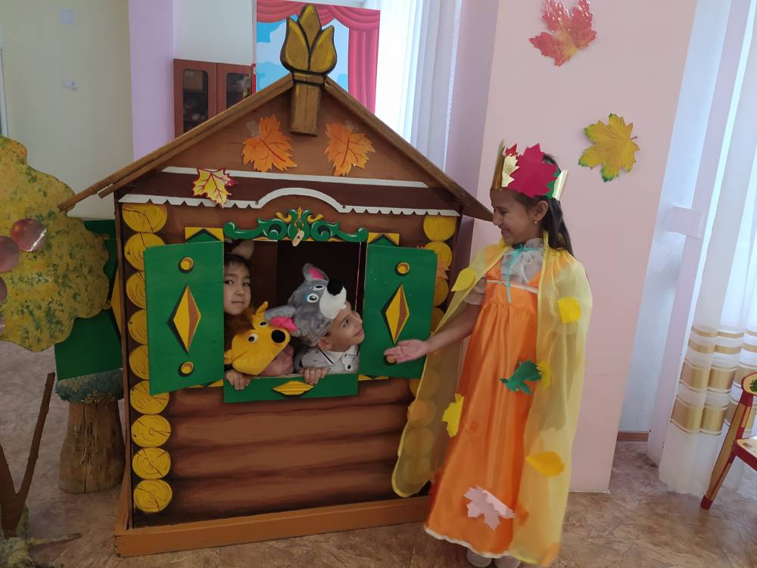
Вот и терем- теремок, он не низок не высок!

Slide 6
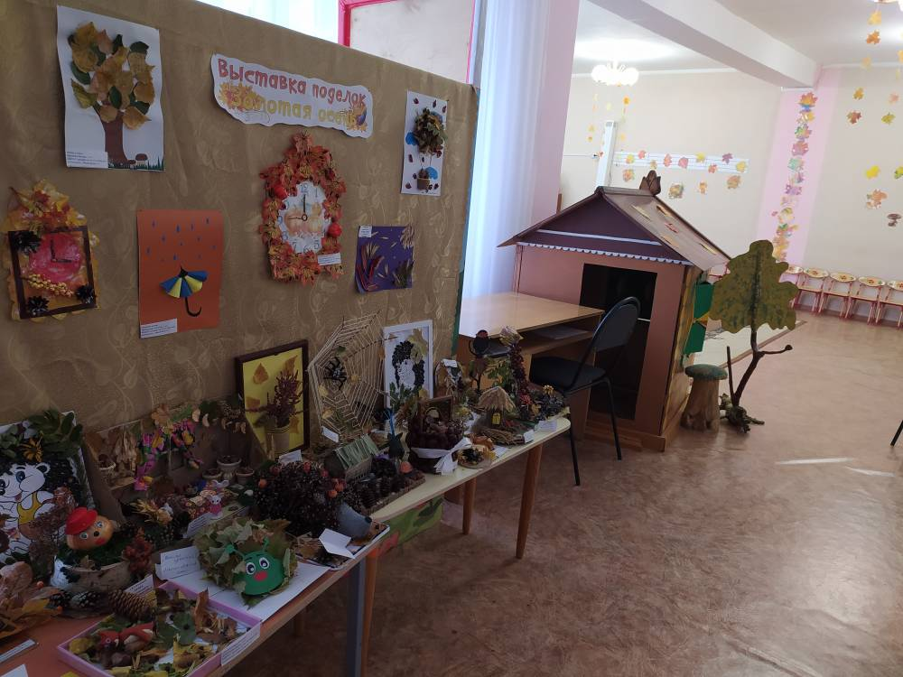
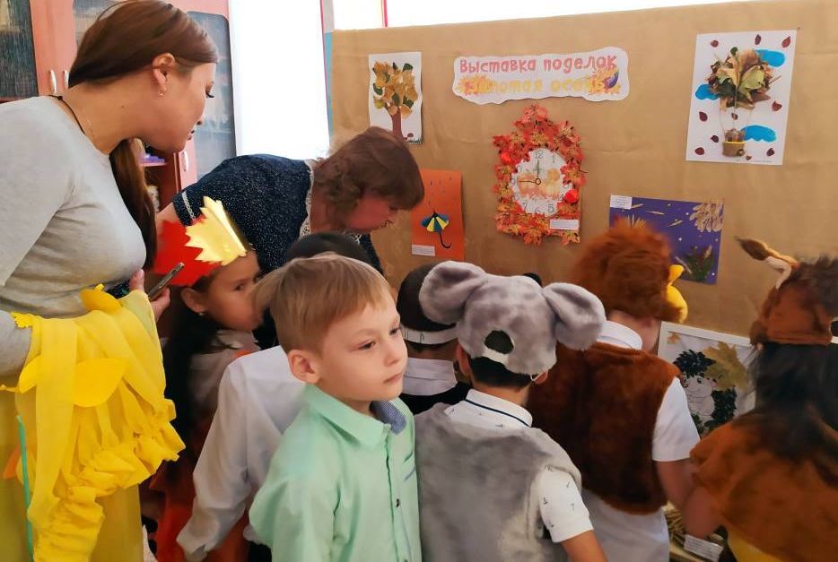
За теремочком расположилась выставка соместных поделок «Золотая осень», которые ребята мастерили вместе со своими родителями

Slide 7
Спасибо за внимание!

